Slide 1

1. CHUẨN BỊ ĐỌC
KHÁM PHÁ XIÊM RIỆP

Slide 2
KHÁM PHÁ XIÊM RIỆP
Lớp chia thành các nhóm
Các nhóm quan sát bức hình được phát, thảo luận về những điều các em nhìn thấy trong bức hình và suy đoán về ý nghĩa, giá trị văn hóa của địa điểm đó.

Slide 3
KHÁM PHÁ XIÊM RIỆP
Một số câu hỏi gợi ý:
Em thấy gì trong bức hình?
Theo em, nơi này có thể liên quan đến điều gì trong văn hóa hoặc lịch sử?
Em có nghĩ đây là địa điểm quan trọng đối với du lịch không?

Slide 4

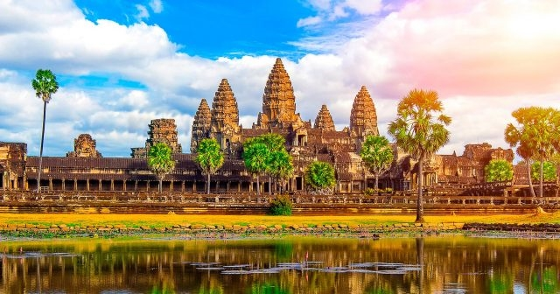
ĂNG-CO VÁT

Slide 5
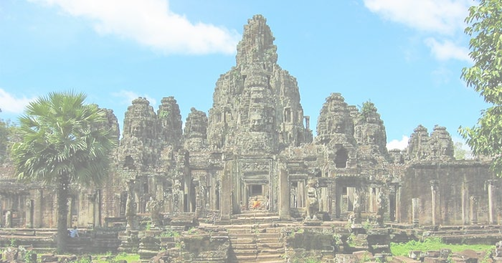
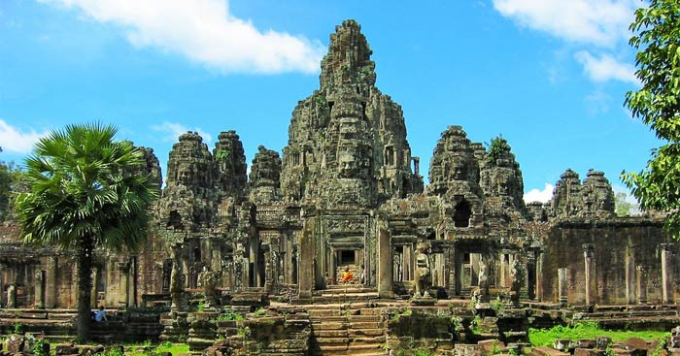
ĂNG-CO THOM

Slide 6
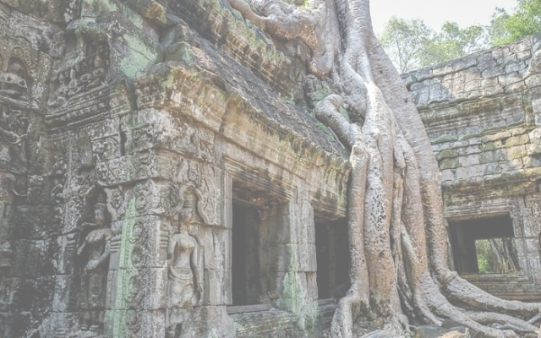
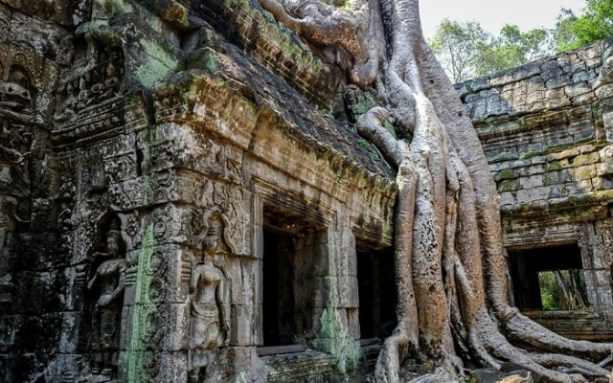
TA PROHM

Slide 7

BÀI 8:
VĂN BẢN THÔNG TIN
Đền tháp vẫn ngủ yên

Slide 8
2. ĐỌC VĂN BẢN
Tiêu chí | Có | Không
Đọc trôi chảy, không bỏ từ, thêm từ.
Đọc to, rõ bảo đảm trong không gian lớp học, cả lớp cùng nghe được.
Tốc độ đọc phù hợp.
Sử dụng giọng đọc diễn cảm, linh hoạt.

Slide 9

2. ĐỌC VĂN BẢN
Câu 1: Sân bay Xiêm Riệp cách trung tâm thành phố bao nhiêu ki-lô-mét?
A. 5 km
B. 10 km
C. 15 km
D. 20 km

Slide 10
2. ĐỌC VĂN BẢN
Câu 2: Xiêm Riệp có quy định gì về chiều cao của các tòa nhà?
A. Không vượt quá 50 mét
B. Không vượt quá 60 mét
C. Không vượt quá 65 mét
D. Không có quy định

Slide 11
2. ĐỌC VĂN BẢN
Câu 3: Kiến trúc của các khách sạn và resort tại Xiêm Riệp mang phong cách nào?
A. Phong cách Pháp
B. Phong cách Trung Hoa
C. Phong cách Khmer
D. Phong cách Thái

Slide 12
2. ĐỌC VĂN BẢN
Câu 4: Vật liệu chính được dùng để xây dựng các ngôi đền trong quần thể Ăng-co là gì?
A. Gỗ và đá cẩm thạch
B. Đá ong và sa thạch
C. Bê tông và sắt thép
D. Gạch nung và xi măng

Slide 13
2. ĐỌC VĂN BẢN
Câu 5: Đền Bayon (Bai-on) đặc biệt ở chỗ nào?
A. Có một pho tượng Phật khổng lồ
B. Có 54 tháp với tượng có bốn mặt
C. Được xây dựng hoàn toàn bằng vàng
D. Là đền thờ cao nhất tại Ăng-co

Slide 14
2. ĐỌC VĂN BẢN
Câu 6: Thời gian lý tưởng nhất để khám phá Ăng-co là vào mùa nào?
A. Mùa khô từ tháng Mười Một đến tháng Tư
B. Mùa mưa từ tháng Năm đến tháng Mười
C. Mùa đông từ tháng Một đến tháng Hai
D. Mùa hè từ tháng Sáu đến tháng Tám

Slide 15
2. ĐỌC VĂN BẢN
Câu 7: Tầng ba của đền Ăng-co Vát được ví như “thiên đàng” vì:
A. Có cảnh quan tuyệt đẹp và nhìn ngắm toàn cảnh thành phố Xiêm Riệp
B. Là nơi cất giữ các bảo vật quý giá
C. Là nơi có các bức tượng lớn nhất
D. Là khu vực cao nhất trong toàn bộ quần thể

Slide 16
3. ĐỌC HIỂU VĂN BẢN
BÁO CÁO SẢN PHẨM ĐÃ THỰC HIỆN Ở NHÀ
Lớp chia thành các nhóm, các nhóm sẽ chuẩn bị và thực hiện trước nhiệm vụ ở nhà, trên lớp báo cáo
Thời gian thống nhất lại trong nhóm: 10 phút
Thời gian báo cáo: 4 phút/nhóm
Thời gian nhận xét, phản hồi nhóm: 4 phút/nhóm

Slide 17
nhóm 1,2
Nhiệm vụ 1: Chỉ ra các đặc điểm của văn bản thông tin được thể hiện trong bài bao gồm: cấu trúc của văn bản, nhan đề của văn bản, sa-pô, đề mục, phương tiện phi ngôn ngữ, cách trình bày thông tin, mục đích của văn bản. (Phiếu học tập 01)
Nhiệm vụ 2:
Hành trình khám phá Xiêm Riệp – Trạm dừng chân qua các bức hình
Hoạt động: Sưu tầm tranh ảnh về các địa điểm ở Xiêm Riệp như Angkor Wat, Angkor Thom, chợ đêm, hay các con phố. Mỗi bức tranh được coi như một “trạm dừng chân” trong hành trình ảo. Mỗi thành viên đóng vai là một hướng dẫn viên du lịch, lần lượt “dẫn đoàn” đến các trạm, mô tả khung cảnh qua góc nhìn của mình và nêu cảm nhận.
Lưu ý: Mỗi trạm có một câu đố hoặc câu hỏi liên quan đến hình ảnh. Cả nhóm sẽ đặt câu hỏi cho các nhóm khác trước khi di chuyển đến trạm tiếp theo.

Slide 18
nhóm 3,4
Nhiệm vụ 1: Nhận xét và làm sáng tỏ tình cảm, thái độ của người viết qua một số câu văn và các chi tiết cụ thể trong phần một (Thành phố bình yên) của văn bản.
Nhiệm vụ 2:
Họa Ký Xiêm Riệp – Thành Phố Bình Yên
Từ phần I “Thành phố bình yên” của văn bản và tóm tắt nội dung bằng cách vẽ một bức tranh thể hiện những đặc điểm nổi bật của Xiêm Riệp.
Gợi ý:
Cảnh quan thành phố – Hãy vẽ sân bay gần trung tâm thành phố và những con đường rộng, khách sạn, khu nghỉ dưỡng mang phong cách Khmer.
Kiến trúc Khmer – Thể hiện các khách sạn, khu nghỉ dưỡng với mái ngói đỏ và chiều cao thấp để thể hiện sự tôn trọng di sản...

Slide 19
nhóm 3,4
Nhiệm vụ 2:
Họa Ký Xiêm Riệp – Thành Phố Bình Yên
Từ phần I “Thành phố bình yên” của văn bản và tóm tắt nội dung bằng cách vẽ một bức tranh thể hiện những đặc điểm nổi bật của Xiêm Riệp.
Gợi ý:
Khung cảnh bình yên – Vẽ cảnh đường phố không đông đúc, không ùn tắc, thể hiện nét yên bình và trật tự an ninh tốt của thành phố.
Người dân thân thiện – Vẽ người dân Xiêm Riệp thân thiện, nồng hậu đón tiếp du khách.
Các khu di tích Ăng-co – Vẽ các ngôi đền như Ăng-co Vát và Ăng-co Thom được bao quanh bởi thiên nhiên, cây cối và giữ vẻ cổ kính, tĩnh tại.

Slide 20
nhóm 5,6
Nhiệm vụ 1:
Nhật kí du lịch Xiêm Riệp
Mô tả: Mỗi học sinh sẽ đóng vai là một du khách đến Xiêm Riệp và ghi lại nhật kí về một ngày khám phá thành phố. Các em có thể kể về cảm nhận khi thấy đường phố yên bình, gặp gỡ người dân thân thiện, hoặc đến thăm các ngôi đền cổ kính. (các em có thể quay vlog hoặc viết nhật kí đều được)
Nhiệm vụ 2: Liên hệ từ văn bản này với văn bản Quần thể di tích Cố đô Huế và bài phỏng vấn Cùng nhà văn Tô Hoài ngắm phố phường Hà Nội, hãy nêu lên vai trò, ý nghĩa của các di tích lịch sử.

Slide 21


3. ĐỌC HIỂU VĂN BẢN
3.1. Đặc điểm của thể loại VBTT giới thiệu một di tích lịch sử được thể hiện trong VB
a. Cấu trúc của của văn bản
Phần 1 (từ đầu … “sự có mặt của con người”): Xiêm Riệp được coi là thành phố bình yên dù có lượng khách du lịch lớn.
Phần 2 (còn lại): Giới thiệu những ngôi đền cổ kính ở thành phố Xiêm Riệp.

Slide 22
3.1. Đặc điểm của thể loại VBTT giới thiệu một di tích lịch sử được thể hiện trong VB
b. Đặc điểm hình thức của văn bản
Nhan đề: Đền tháp vẫn ngủ yên
→ Gợi sự tò mò nơi người đọc về một đền tháp ngủ yên, gợi sự bình yên, cổ xưa của di tích lịch sử.

Slide 23
3.1. Đặc điểm của thể loại VBTT giới thiệu một di tích lịch sử được thể hiện trong VB
b. Đặc điểm hình thức của văn bản
Sa-pô: đoạn văn đầu tiên
→ giới thiệu khái quát về kì quan Ăng-co với những sự bí ẩn khiến cả thế giới ngưỡng mộ.

Slide 24
3.1. Đặc điểm của thể loại VBTT giới thiệu một di tích lịch sử được thể hiện trong VB
b. Đặc điểm hình thức của văn bản
Đề mục:
+ THÀNH PHỐ BÌNH YÊN
+ NHỮNG NGÔI ĐỀN CỔ KÍNH
→ làm nổi bật thông tin.

Slide 25
3.1. Đặc điểm của thể loại VBTT giới thiệu một di tích lịch sử được thể hiện trong VB
b. Đặc điểm hình thức của văn bản
Các từ ngữ chuyên ngành kiến trúc, khảo cổ, văn hóa kết hợp với các từ ngữ giàu giá trị miêu tả, biểu cảm → làm cho bài viết cụ thể, sinh động, hấp dẫn hơn.

Slide 26
3.1. Đặc điểm của thể loại VBTT giới thiệu một di tích lịch sử được thể hiện trong VB
b. Đặc điểm hình thức của văn bản
Hình ảnh: minh họa cho bài viết và giúp người đọc hình dung rõ hơn kiến trúc của các ngôi đền ở Ăng-co
→ tạo sự hấp dẫn, sinh động cho bài viết.

Slide 27

3.1. Đặc điểm của thể loại VBTT giới thiệu một di tích lịch sử được thể hiện trong VB
c. Cách trình bày thông tin
Theo trật tự không gian: từ khi vào trung tâm thành phố cho đến khi tới khu quần thể Ăng-co.

Slide 28


3.1. Đặc điểm của thể loại VBTT giới thiệu một di tích lịch sử được thể hiện trong VB
d. Mục đích của văn bản
Mục đích của văn bản là giới thiệu và quảng bá về di tích lịch sử, văn hóa nổi tiếng của Cam-pu-chia – quần thể đền Ăng-co – đến người đọc, đồng thời khơi gợi sự ngưỡng mộ và lòng ham muốn khám phá đối với di sản văn hóa Khmer.

Slide 29
3.1. Đặc điểm của thể loại VBTT giới thiệu một di tích lịch sử được thể hiện trong VB
d. Mục đích của văn bản
Ngoài việc cung cấp thông tin cụ thể và hình ảnh sống động về di tích, văn bản còn khơi dậy niềm đam mê du lịch và lòng kính trọng với những di sản văn hóa lâu đời, từ đó giúp người đọc hiểu hơn về sự trân trọng di sản của người dân Cam-pu-chia.

Slide 30


3.2. Nội dung từng phần trong văn bản
Thành phố bình yên
Những ngôi đền cổ kính

Slide 31
3.2. Nội dung từng phần trong văn bản
a. Thành phố bình yên
Xiêm Riệp là thành phố có sức hút du lịch lớn, cách trung tâm khoảng 10 km từ sân bay.
Dù phát triển mạnh, Xiêm Riệp vẫn giữ được bản sắc văn hóa Khmer thông qua các quy định xây dựng, kiến trúc.
Các công trình khách sạn, khu nghỉ dưỡng mang phong cách kiến trúc Khmer, với chiều cao giới hạn để tôn trọng di sản Ăng-co.

Slide 32
3.2. Nội dung từng phần trong văn bản
a. Thành phố bình yên
Thành phố tạo cảm giác bình yên, trật tự an ninh tốt, không có cảnh ùn tắc dù đón lượng lớn khách du lịch.
Người dân Xiêm Riệp thân thiện, chất phác, tạo sự tin tưởng và thoải mái cho du khách.
Các khu di tích như Ăng-co Vát và Ăng-co Thom được bảo vệ nghiêm ngặt, giữ được vẻ tĩnh tại giữa thiên nhiên, ít chịu tác động từ du lịch.

Slide 33
3.2. Nội dung từng phần trong văn bản
b. Những ngôi đền cổ kính
Thời gian lý tưởng để khám phá Ăng-co là mùa khô từ tháng 11 đến tháng 4, nhưng mùa hè vẫn thu hút nhiều du khách đến tham quan.
Quần thể Ăng-co Thom, kinh đô cuối cùng của đế quốc Khmer, có kiến trúc độc đáo với các đền thờ làm từ đá ong và sa thạch, cùng hệ thống kênh đào vận chuyển đá.

Slide 34
3.2. Nội dung từng phần trong văn bản
b. Những ngôi đền cổ kính
Nổi bật trong Ăng-co Thom là đền Bai-on với 54 tháp và những bức tượng bốn mặt bí ẩn, mang nét kiến trúc độc đáo của nhà Phật hoặc khuôn mặt vua Jayavarman VII.

Slide 35
3.2. Nội dung từng phần trong văn bản
b. Những ngôi đền cổ kính
Đền Ta Prom nổi tiếng với sự pha trộn giữa kiến trúc Phật giáo và Bà La Môn, được bảo tồn trong trạng thái nguyên vẹn với cây cổ thụ bao bọc tạo vẻ ma mị.

Slide 36
3.2. Nội dung từng phần trong văn bản
b. Những ngôi đền cổ kính
Ăng-co Vát là đỉnh cao của kiến trúc Khmer, đặc biệt với các bức chạm khắc sử thi và tượng tiên nữ Apsara tinh xảo, trở thành biểu tượng kiến trúc hoành tráng của xứ sở Chùa Tháp.

Slide 37
3.2. Nội dung từng phần trong văn bản
b. Những ngôi đền cổ kính
Tầng ba của Ăng-co Vát, được ví như “thiên đàng,” mang lại góc nhìn toàn cảnh hùng vĩ của Xiêm Riệp và quần thể Ăng-co.

Slide 38
Tình cảm, thái độ của người viết với kì quan Ăng-co
Đó là tình cảm ngưỡng mộ và trân trọng của người viết đối với vẻ đẹp cổ kính, sự độc đáo trong kiến trúc và văn hóa của các di tích tại Xiêm Riệp, đặc biệt là quần thể đền Ăng-co.
Người viết không chỉ thể hiện lòng kính trọng đối với di sản văn hóa Khmer mà còn cảm nhận được sự thanh bình, sự tôn trọng của người dân và chính quyền Campuchia trong việc bảo vệ và duy trì bản sắc truyền thống trước làn sóng phát triển du lịch.

Slide 39
Tình cảm, thái độ của người viết với kì quan Ăng-co
Những cảm xúc, kỉ niệm khó quên và sự ngưỡng mộ trước công trình kiến trúc đồ sộ cho thấy niềm tự hào của người viết khi có cơ hội chiêm ngưỡng di sản quý giá này.

Slide 40
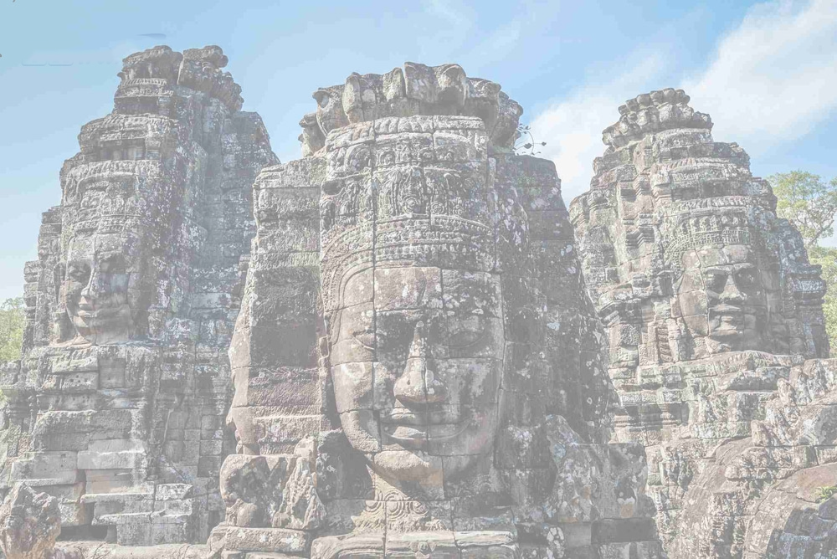
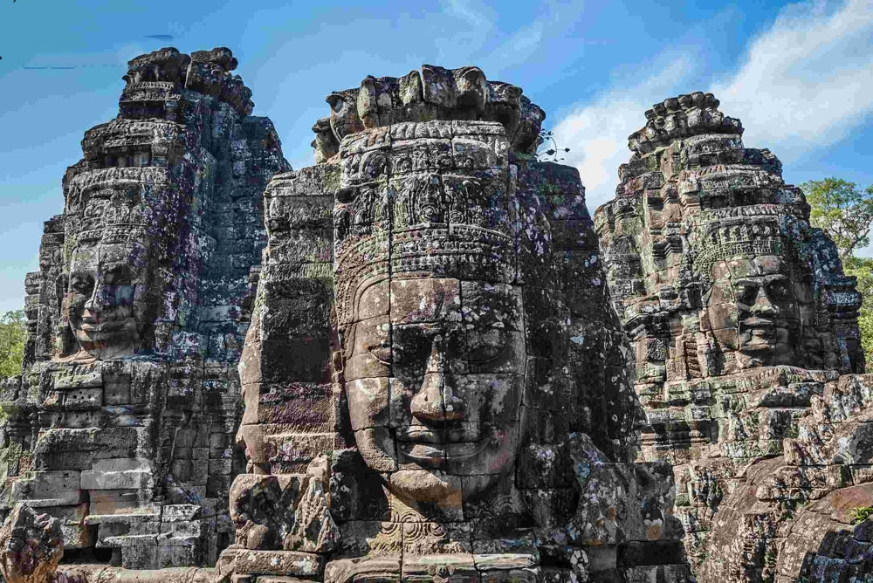

Slide 41

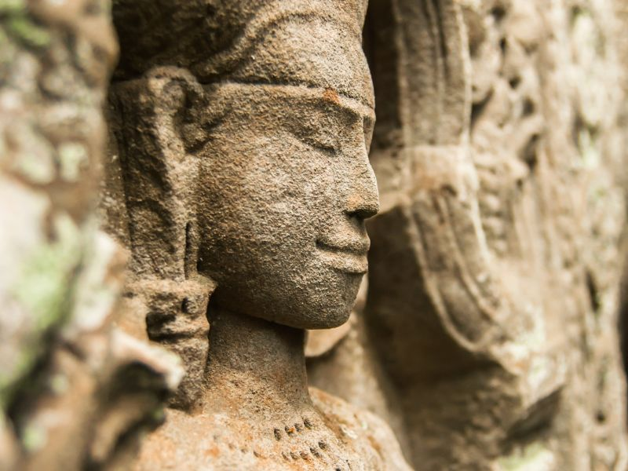

Slide 43
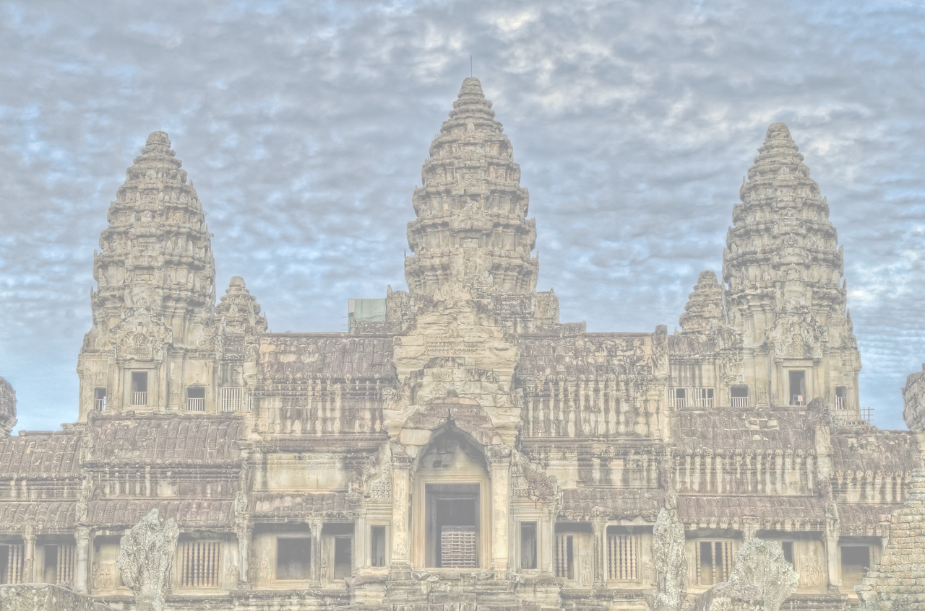
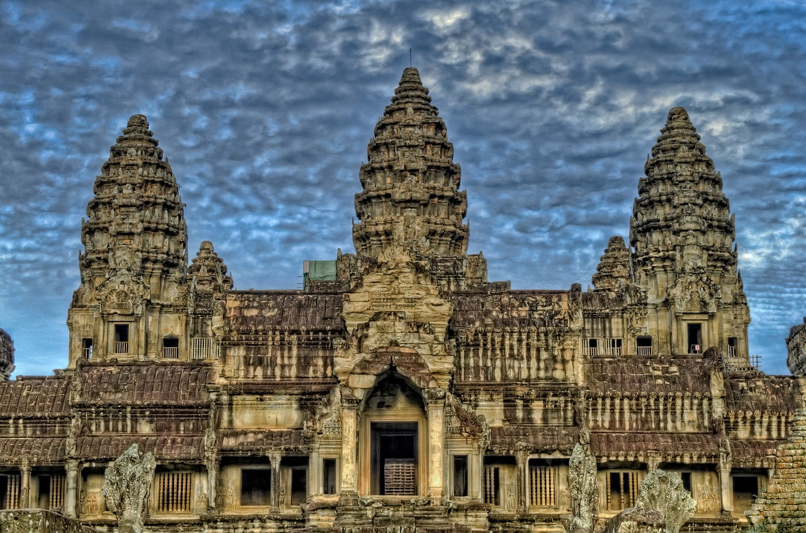

Slide 44
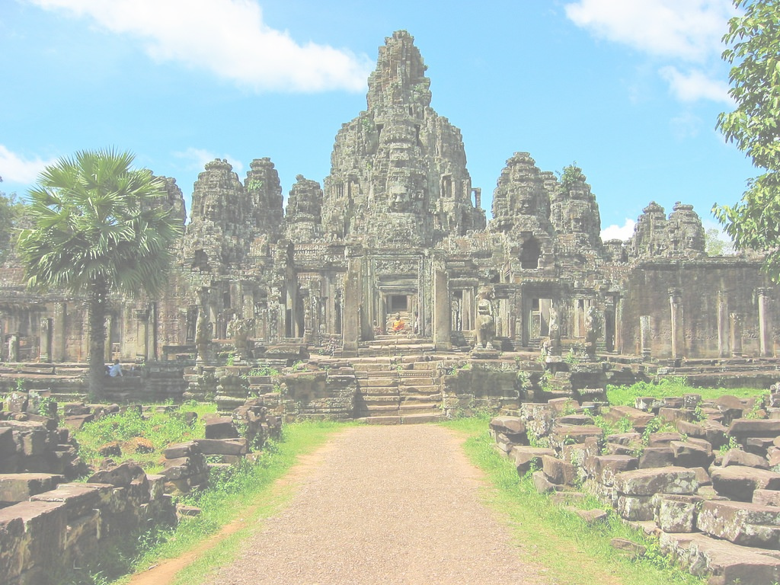
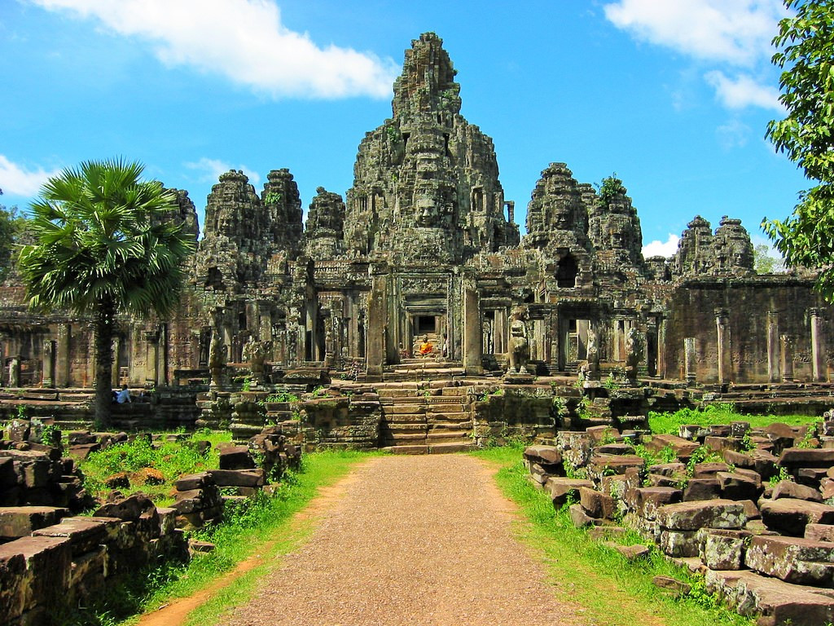

Slide 45
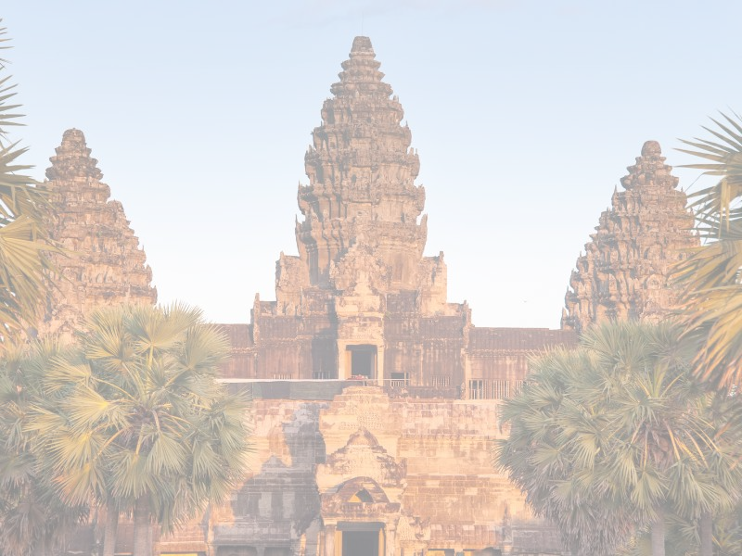
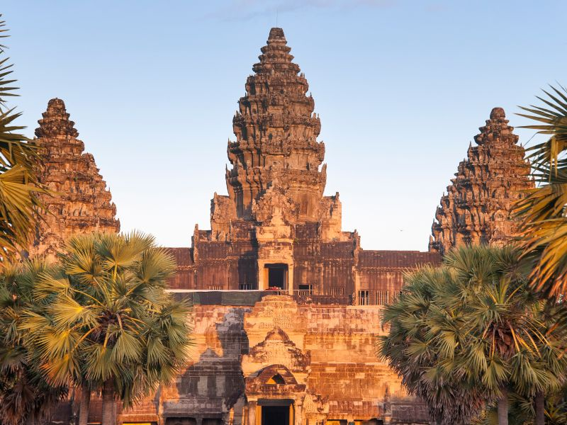

Slide 46

3.3 Tìm hiểu đề tài, chủ đề, thông điệp của văn bản
Chủ đề: sự hòa quyện giữa vẻ đẹp cổ kính, uy nghi của kiến trúc Khmer và nỗ lực bảo tồn, giữ gìn di sản văn hóa của Cam-pu-chia.
Đề tài: di tích lịch sử

Slide 47
3.3 Tìm hiểu đề tài, chủ đề, thông điệp của văn bản
Thông điệp:
+ Trân trọng, gìn giữ những giá trị văn hoá, lịch sử của đất nước.
+ Ý thức về trách nhiệm bảo tồn và gìn giữ di sản văn hóa, môi trường xung quanh
+ Hãy là một du khách có ý thức và mang đến những đóng góp tích cực cho sự phát triển bền vững của du lịch và văn hóa tại những nơi mình đến.

Slide 48
4. LUYỆN TẬP
Bằng những hiểu biết của mình, em hãy giới thiệu một di tích lịch sử ở Việt Nam bằng đoạn văn tối thiểu 10 câu. (phiếu học tập 02)
HS thực hiện cá nhân
Thời gian: 8 phút

Slide 49
Mở đoạn (1 câu) | Giới thiệu chung về di tích lịch sử Nêu lý do chọn di tích này và tầm quan trọng của nó trong lịch sử hoặc văn hóa dân tộc.
Thân đoạn (7-8 câu) | - Lịch sử hình thành và đặc điểm nổi bật của di tích Thời gian xây dựng và lý do xây dựng di tích (ví dụ: để tưởng nhớ các sự kiện lịch sử, phục vụ sinh hoạt tôn giáo, hoặc phục vụ chính trị). Các đặc điểm kiến trúc, cấu trúc đặc biệt của di tích (nếu có). - Những giá trị văn hóa, lịch sử, hoặc tôn giáo Những sự kiện lịch sử gắn liền với di tích. Giá trị văn hóa hoặc tôn giáo mà di tích mang lại.
Kết đoạn (1 câu) | Khẳng định lại giá trị của di tích trong việc bảo tồn văn hóa và lịch sử của dân tộc. Lời kêu gọi bảo vệ di tích và khám phá, học hỏi từ di tích cho thế hệ sau.

Slide 50
5. VẬN DỤNG
Tự đánh giá văn bản:
Di tích lịch sử địa đạo Củ Chi

